Slide 1
Taller de Educación Física Psicomotricidad Profesor Juan Medina SEMANA N°30 FECHA :20 de Octubre 2020 Pre Kínder - Kínder
Colegio Jean Piaget
Mi escuela, un lugar para aprender y crecer en un ambiente saludable

Slide 2
ASIGNATURA /CURSO | Taller de Educación física /Pre Kínder - Kínder
NOMBRE DEL PROFESOR/A | Juan Medina Allendes
EDUCADORAS | Sandra Soto \ Karla Muñoz
OBJETIVO DE APRENDIZAJE PRIORIZACIÓN NIVEL 1 | OA 7. Resolver desafíos prácticos manteniendo control, equilibrio y coordinación al combinar diversos movimientos, posturas y desplazamientos tales como: lanzar y recibir, desplazarse en planos inclinados, seguir ritmos, en una variedad de juegos.
DEFINICION POSTURA | Alineación corporal mantenida de todos los segmentos en una situación especifica .
INDICADORES | Resuelve desafíos y combina diversos movimientos Ejecuta los ejercicio de manera correcta
CONTENIDO /HABILIDADES | Psicomotricidad . Seguir instrucciones , resolver problemas y reconocer los errores .
OBJETIVO DE LA CLASE | Realizar actividades de saltos y Golpear con la escoba las pelotas de papel.
EVALUACIÓN | Formativa \ A través del ticket de salida.

Slide 3
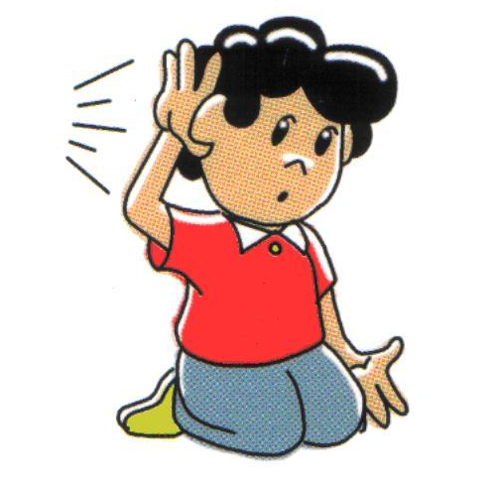
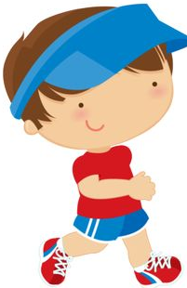
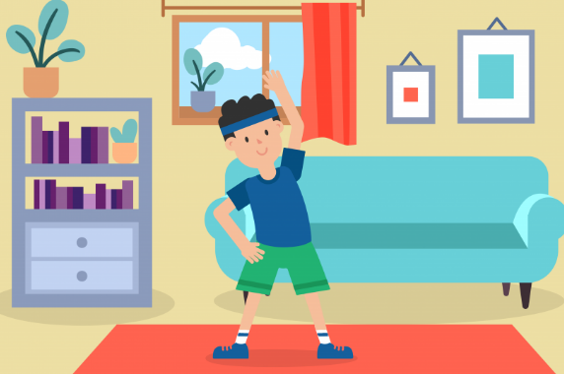
Normas para nuestras Clases Virtuales
Mantener el micrófono apagado
Escuchamos con
atención
Seamos puntuales
Botella de agua
Ubicarse en un espacio
adecuado
Buzo y zapatillas
Evita distraerte del
objetivo

Slide 4
Importante:
Cuándo esté esta animación de una cámara fotográfica, significa que debes mandar reporte sólo de esa actividad (una foto de la actividad)
Cuándo esté esta animación de un signo de pregunta, significa que debes pensar y analizar, sin escribir en tu cuaderno. Responder de forma oral.

Slide 5
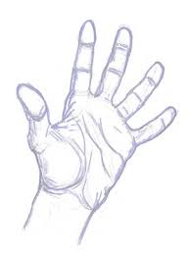
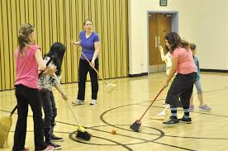
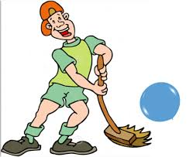
Activación Conocimientos Previos
Saltos
Coordinación

Slide 6
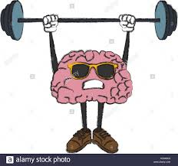
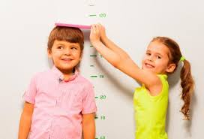
Motivación

Slide 7
Materiales
3 Pelotas de Papel
1 Escoba
3 Botellas Plásticas

Slide 8
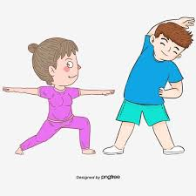
Desarrollo de la clase
1.Vamos a comenzar realizando una activación de nuestro cuerpo con movimientos y controlando nuestra respiración.
2.Continuaremos realizando una serie de Saltos encima de las escoba .siguiendo las indicaciones del profesor .
3.Para Finalizar ,vamos a jugar Hockey con Escoba. Intentaremos golpear las pelotas de papel y seguiremos las indicaciones del profesor.

Slide 9
Ticket de Salida
TICKET DE SALIDA
EDUCACION FISICA
TALLER DE PSICOMOTRICIDAD
SEMANA 30
Nombre del Alumno :________________________________
Curso :____________
Fecha: 18-19-10-2020
1. ¿Cosas que aprendí Hoy ? Cuéntame.
2. ¿Qué cosas puedo mejorar ?
3. Elige una actividad y crea una Variante.
Enviar fotografía de este ticket salida al
Correo: juan.medina@colegio-jeanpiaget.cl
o vía WhatsApp al Numero +56962285806 (Indicando Nombre del Alumno , Curso al que pertenece y Semana Trabajada).

